Slide 1
LoveCode
Pablo Greus

Slide 2

Que es LoveCode?
LoveCode es una aplicación web de tipo matching Inspirada en la mecánica de deslizamiento de tarjetas popularizada por aplicaciones de citas

Slide 3
¿Cómo funciona?
1
2
3
4
5
📝
🔑
👀
❤️
💞
Crear cuenta
Iniciar sesión
Explorar perfiles
Dar like
¡Es un Match!
Nombre, correo, contraseña y bio. Seleccionas tus tecnologías favoritas.
Accedes con tu correo y contraseña. Tu sesión queda guardada.
Ves tarjetas de otros devs con su nombre, bio y tecnologías. Desliza o usa botones.
Si te gusta un perfil, le das like. Si la otra persona también te lo da...
¡Conexión establecida! Aparece en tu página de matches.

Slide 4
Las pantallas de la aplicación
🏠
🔑
📝
Inicio
Login
Registro
Portada con botones para iniciar sesión o registrarse
Formulario de correo y contraseña
Formulario completo con selector de tecnologías en chips
🃏
💞
Dashboard
Matches
Pila de tarjetas de perfiles. Swipe o botones ✕ ❤️ ↺
Lista de todos los devs con quienes hiciste match

Slide 5
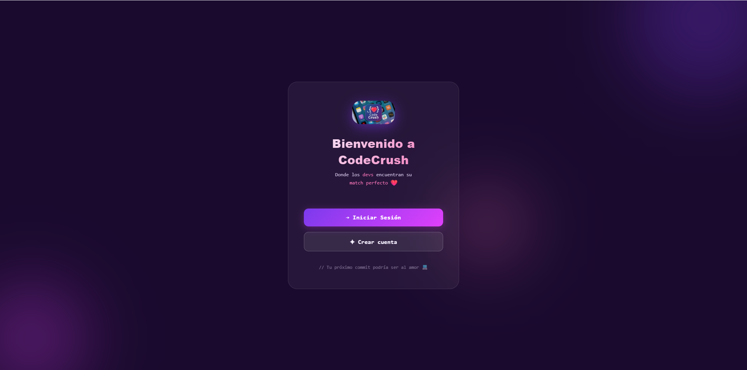

Slide 6
Las pantallas de la aplicación
🏠
🔑
📝
Inicio
Login
Registro
Portada con botones para iniciar sesión o registrarse
Formulario de correo y contraseña
Formulario completo con selector de tecnologías en chips
🃏
💞
Dashboard
Matches
Pila de tarjetas de perfiles. Swipe o botones ✕ ❤️ ↺
Lista de todos los devs con quienes hiciste match

Slide 7
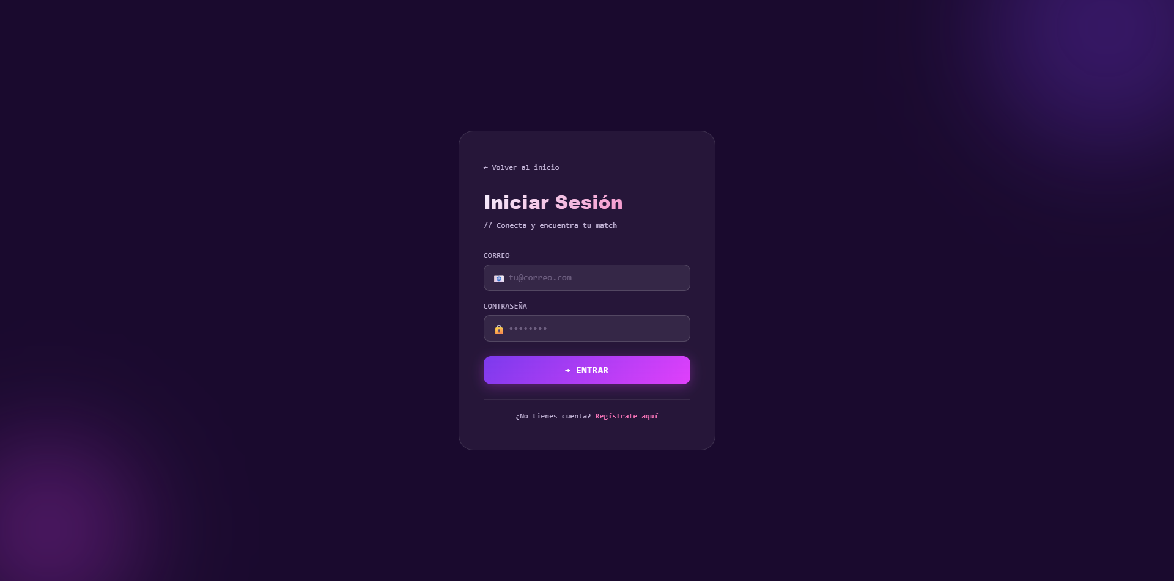

Slide 8
Las pantallas de la aplicación
🏠
🔑
📝
Inicio
Login
Registro
Portada con botones para iniciar sesión o registrarse
Formulario de correo y contraseña
Formulario completo con selector de tecnologías en chips
🃏
💞
Dashboard
Matches
Pila de tarjetas de perfiles. Swipe o botones ✕ ❤️ ↺
Lista de todos los devs con quienes hiciste match

Slide 9
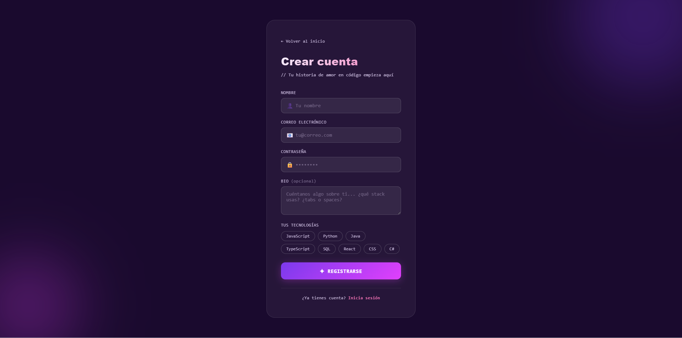

Slide 10
Las pantallas de la aplicación
🏠
🔑
📝
Inicio
Login
Registro
Portada con botones para iniciar sesión o registrarse
Formulario de correo y contraseña
Formulario completo con selector de tecnologías en chips
🃏
💞
Dashboard
Matches
Pila de tarjetas de perfiles. Swipe o botones ✕ ❤️ ↺
Lista de todos los devs con quienes hiciste match

Slide 11
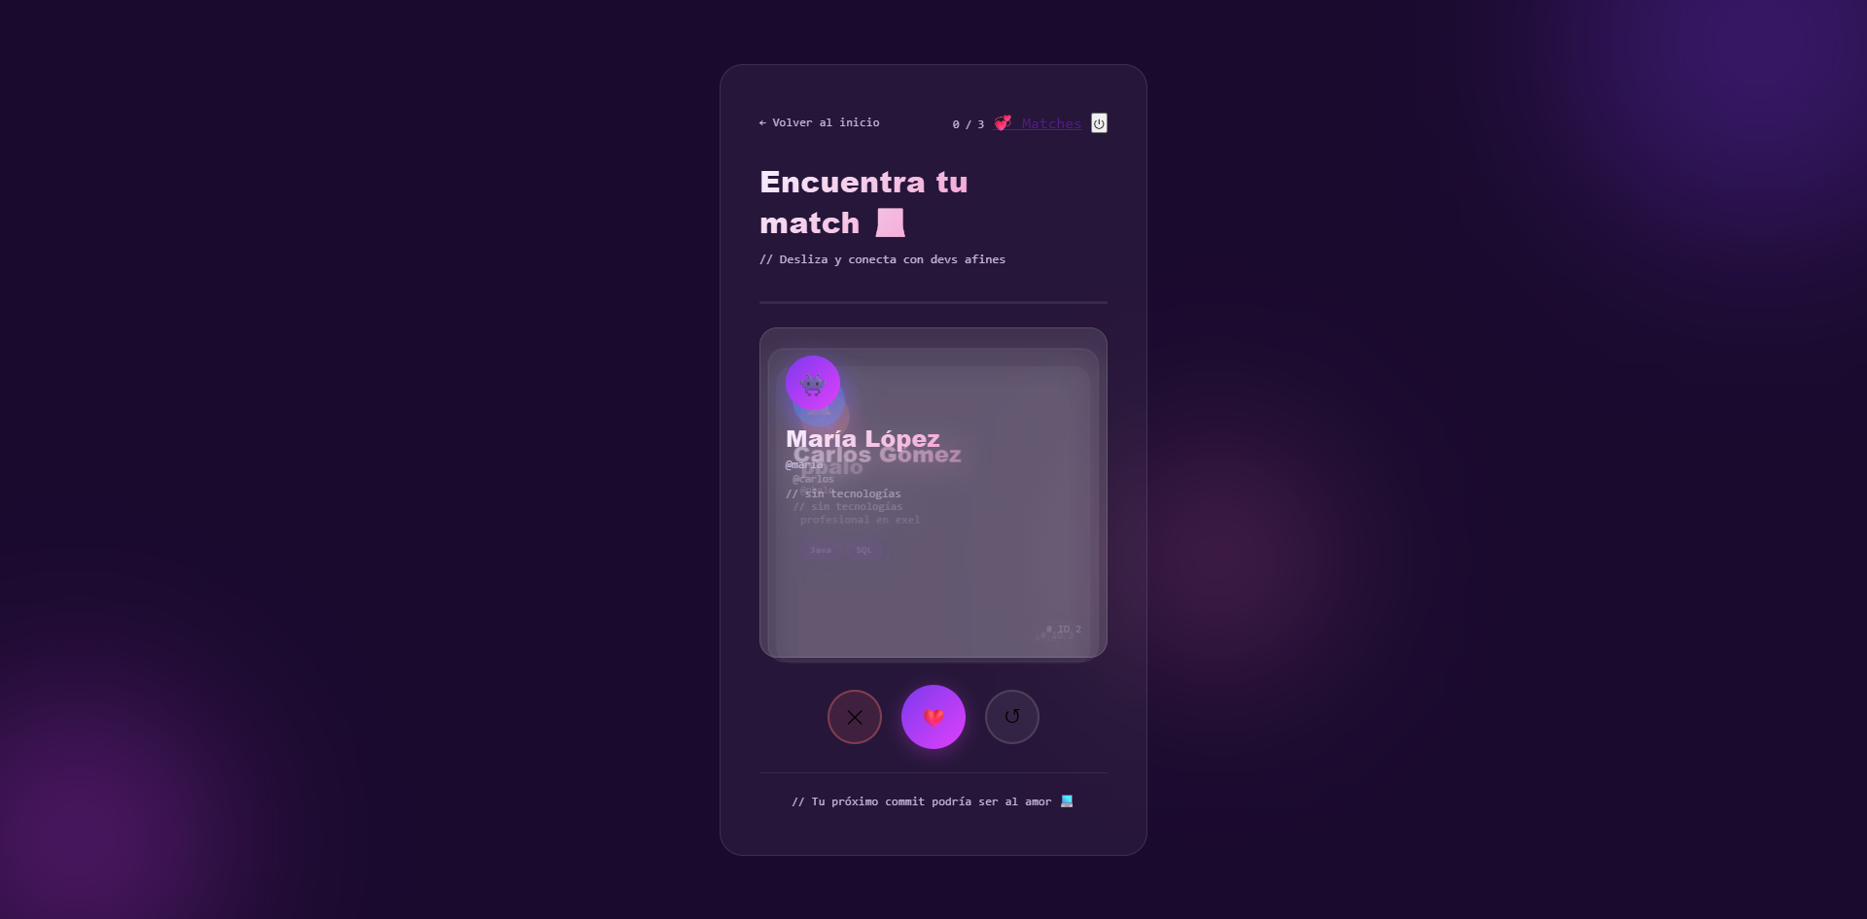

Slide 12
Las pantallas de la aplicación
🏠
🔑
📝
Inicio
Login
Registro
Portada con botones para iniciar sesión o registrarse
Formulario de correo y contraseña
Formulario completo con selector de tecnologías en chips
🃏
💞
Dashboard
Matches
Pila de tarjetas de perfiles. Swipe o botones ✕ ❤️ ↺
Lista de todos los devs con quienes hiciste match

Slide 13
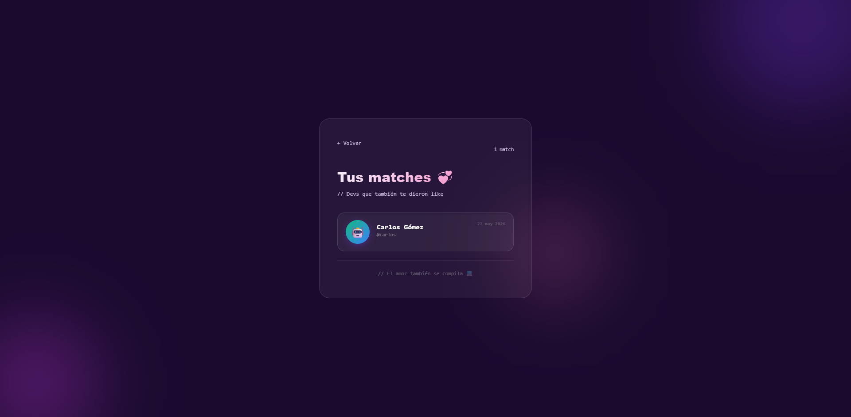

Slide 14
Estructura del código Java
El backend está organizado en 3 capas. Cada una tiene una responsabilidad clara:
🌐 1. Controller
Archivos:
Recibe las peticiones del navegador
UsuarioController · LikeController · MachController
Es la "puerta de entrada" de la API. Escucha rutas como /api/login o /api/likes y decide qué hacer con cada petición.
📦 2. Modelo (POJO)
Archivos:
Representa los datos del sistema
Usuario · Like · Mach · Tecnologia
Clases simples que modelan los objetos del negocio: un Usuario, un Like, un Match, una Tecnología. Sin lógica, solo atributos.
🗄️ 3. DAO (Data Access Object)
Archivos:
Habla directamente con la base de datos
UsuarioDAO · LikeDAO · MachDAO · TecnologiaDAO
Contiene las consultas SQL. Inserta, busca y actualiza datos. El Controller le pide datos y el DAO se los devuelve.

Slide 15
Endpoints de la API REST
Base URL: http://localhost:8080/api
MÉTODO
RUTA
QUÉ HACE
USADO EN
POST
/registro
Crea una cuenta nueva. Recibe nombre, correo, contraseña, bio y tecnologías. Devuelve el id del usuario creado.
Formregistrer.js
POST
/login
Comprueba correo y contraseña. Si son correctos devuelve los datos del usuario (id, nombre, correo) para guardarlos en localStorage.
Formlogin.js
GET
/usuarios
Devuelve la lista completa de usuarios con sus tecnologías. El Dashboard la usa para cargar las tarjetas de perfiles.
Dashboardfuncion.js
POST
/likes
Registra que el usuario A le da like al usuario B. Si B ya le había dado like a A, la respuesta incluye match: true.
Dashboardfuncion.js
GET
/matches/{idUsuario}
Devuelve todos los matches de un usuario con los datos completos del otro dev (nombre, bio, tecnologías y fecha del match).
Machesfuncion.js
GET
/tecnologias
Lista todas las tecnologías disponibles en el catálogo.
TecnologiaController
POST
/tecnologias/vincular
Asigna tecnologías a un usuario. Borra las anteriores y vincula las nuevas. Se llama tras el registro.
UsuarioDAO

Slide 16
¿Cómo funcionan los Likes y Matches?
👤
💾
🔍
💞
SÍ ✅
→
→
→
Ana le da
like a Luis
Se guarda
en tabla Likes
¿Luis ya le
dio like a Ana?
¡MATCH!
Se crea en BD
NO ✗
🔁 El sistema comprueba los dos sentidos:
Se queda el like guardado.
Si Luis le da like después → Match 💞
Ana → Luis + Luis → Ana = MATCH automático vía Trigger en la base de datos o lógica en Java (LikeDAO)
Los matches se guardan con fecha y evitan duplicados gracias a la clave UNIQUE (id_usuario1, id_usuario2)

Slide 17
Procedimientos almacenados y Trigger
⚙️ Procedimientos Almacenados
⚡ Trigger: after_like_insert
Son bloques de código SQL guardados en la base de datos que se pueden llamar por nombre. Se ejecutan directamente en MySQL, sin pasar por Java.
Cada vez que alguien da like, comprueba si el otro usuario ya le había dado like antes. Si es así, crea el match automáticamente en la tabla Matches, sin que Java tenga que hacer nada.
CargarUsuario(nombre, correo, bio)
after_like_insert (SQL)
Valida que nombre y correo no estén vacíos ni repetidos y luego inserta el usuario. Devuelve la fila creada.
AFTER INSERT ON Likes
FOR EACH ROW BEGIN
IF correo ya existe → ERROR
INSERT INTO usuario(...)
SELECT * WHERE id = LAST_INSERT_ID()
-- ¿El receptor ya nos dio like?
IF EXISTS (SELECT 1 FROM Likes
BorrarUsuario(id_usuario)
WHERE id_emisor = NEW.id_receptor
AND id_receptor = NEW.id_emisor)
Comprueba que el usuario exista antes de borrarlo. Si no existe lanza un error personalizado.
THEN
-- Evita duplicados en Matches
IF NOT EXISTS (SELECT 1 FROM Matches
IF NOT EXISTS → SIGNAL SQLSTATE
DELETE FROM usuario WHERE id = p_id
WHERE id_u1=LEAST(e,r)
AND id_u2=GREATEST(e,r))
THEN
ObtenerMatches(id_usuario)
INSERT INTO Matches(...)
Devuelve todos los matches de un usuario con los datos completos del otro dev (nombre, correo, bio, tecnologías comunes).
VALUES(LEAST(...), GREATEST(...))
END IF;
END IF;
SELECT u.nombre, tecnologias_comunes
FROM Matches JOIN usuario...
WHERE id_usuario1=? OR id_usuario2=?
END
🔑 LEAST / GREATEST garantizan que (u1 < u2) → no hay (Ana,Luis) y (Luis,Ana) a la vez

Slide 18
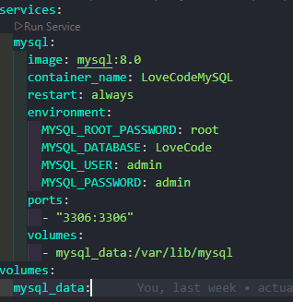
Infraestructura y despliegue
🐳 Docker
La base de datos corre en un contenedor Docker.
Hay un servidor nginx levantando la web
docker run --name mi-servidor-nginx -p 5500:80 -v /ruta/de/tu/carpeta:/usr/share/nginx/html:ro -d nginx

